Slide 1
»
Начальная школа - детский сад № 115
Итоговая
образовательная ситуация
в технологии деятельностного метода Л.Г.Петерсон
Семинар - практикум
23.03.2017г.

Slide 2
Цель семинара практикума: формирование представления о структуре итоговой образовательной ситуации

Slide 3
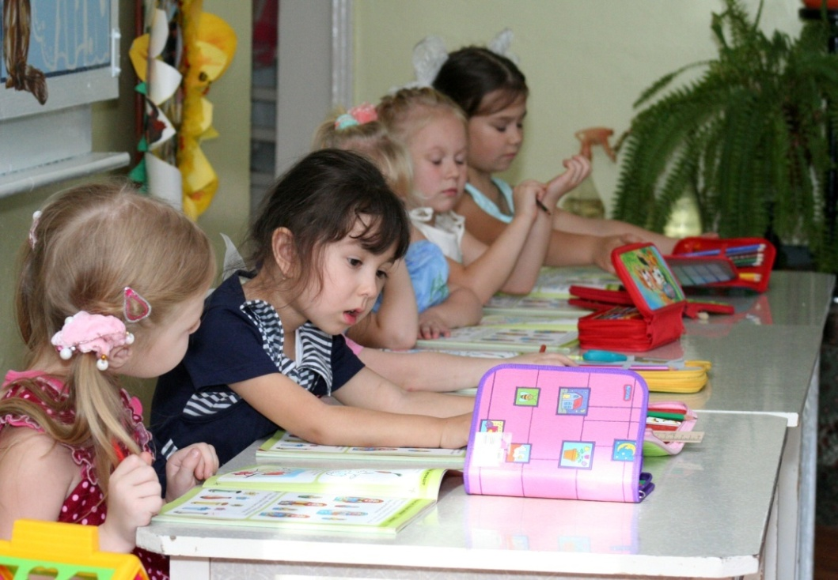
Три основных типа ОС
1. «Открытия» нового знания
2. Тренировочная
3.Итоговая

Slide 4
Типы образовательных ситуаций
ОС «Открытие» нового знания | ОС Тренировочная | ОС Итоговая
Цель: «открытие» нового знания. Введение в игровую ситуацию. Актуализация. Затруднение в игровой ситуации. Открытие нового знания. Введение знаний в систему. Осмысление (итог). | Цель: тренинг, закрепление, предварительный мониторинг. Введение в игровую ситуацию. Игровая деятельность, мониторинг, с фиксацией преодоления затруднений. Осмысление (итог). | Цель: контроль уровня сформированности Введение в игровую ситуацию. Игровая деятельность, мониторинг, с фиксацией преодоления затруднений. Осмысление (итог).

Slide 5
Структура ОС ОНЗ
1. Введение в ситуацию.
2. Актуализация.
3. Затруднение в ситуации.
4. Открытие детьми нового знания.
5. Включение в систему знаний и повторение.
6. Осмысление (итог).

Slide 6
ИТОГ – вывод, результат, общая сумма.
С.И.Ожегов

Slide 7
Структура итогового занятия
Введение в ситуацию.
Игровая деятельность.
Осмысление (итог).

Slide 8
«Открытие нового знания» | Итоговая ОС
1.Введение в ситуацию. | 1. Введение в ситуацию.
2. Актуализация. | 2. Игровая деятельность.
3. Затруднение в ситуации.
4. «Открытие» детьми нового знания.
5. Включение нового знания в систему знаний ребёнка и повторение.
6. Осмысление (итог). | 3. Осмысление (итог).

Slide 9
Цель ОС «открытия» нового знания | Цель итоговой ОС
Формирование представления о чём – либо…, о ком-либо… Формирование первичного опыта деятельности… | Контроль уровня сформированности знаний, умений, навыков, развития мыслительных операций и т. д.

Slide 10
Мыслительные операции
Сравнение
Анализ
Синтез
Классификация
Обобщение

Slide 11
Цели итоговой образовательной ситуации
контроль (мониторинг)
обобщение
систематизация

Slide 12
Виды итоговых
образовательных
ситуаций
МОНИТОРИНГ
(контроль)
ОБОБЩЕНИЕ
СИСТЕМАТИЗАЦИЯ
ЗНАНИЙ
УМЕНИЙ
СПОСОБОВ

Slide 13
Структура итогового занятия
1. «Введение в игровую ситуацию»
Цель: создание интересной мотивации к игровой и
контрольной деятельности.
Требования к организации этапа:
ситуация, включающая детей в игровую деятельность, позволяющая осуществлять контроль;
обращение к личному опыту детей,
создание условий для возникновения у детей
внутренней потребности включения
в игровую деятельность и позволяющих
осуществлять контроль.

Slide 14
Мотивационные ситуации
Помоги любому персонажу из реальной жизни или герою сказки, мультфильма.
Найди клад, подарок.
Реши бытовую проблему или ответь на вопрос.
Соверши путешествие, отправься в поход.
Участие в соревнованиях, конкурсах.
и т.д.

Slide 15
Структура итогового занятия
2. Игровая деятельность
(с фиксацией и решением игровых проблем)
Цель: контроль уровня сформированности …
представлений (знаний),
умений,
способов деятельности,
обобщения представлений, умений,
систематизации представлений, умений.
Требования к организации этапа:
соответствие используемых игр цели занятия;
индивидуальные игровые вопросы или проблемы
в играх;
самооценка уровня сформированности …
ситуация успеха в совместной деятельности во время
контроля.

Slide 16
Структура итогового занятия
3. Осмысление (итог).
Цель: организация рефлексии и самооценки
детьми своей деятельности на протяжении
всего занятия.
Требования к организации этапа:
организация
- анализа детской цели, самооценки;
фиксация уровня сформированности
(представлений, умений, способов деятельности, обобщения
представлений, умений, систематизации представлений,
умений) в речи
определение выполнения взрослой цели.

Slide 17
Структура итогового занятия
Этап занятия | Цель | Требования к организации этапа
1.Ведение в ситуацию | Создание интересной мотивации к игровой и контрольной деятельности. (постановка детской цели). | ситуация, включающая детей в игровую деятельность, позволяющая осуществлять контроль; обращение к личному опыту детей, создание условий для возникновения у детей внутренней потребности включения в игровую деятельность и позволяющих осуществлять контроль;
2.Игровая деятельность (с фиксацией и преодолением затруднения) | Контроль уровня сформированности … представлений (знаний), умений, способов деятельности, обобщения представлений, умений, систематизации представлений, умений | соответствие используемых игр цели занятия; наличие индивидуальных игровых вопросов или проблем в играх; самооценка уровня сформированности ситуация успеха в совместной деятельности.
3.Осмысление (итог ) | Организация рефлексии и самооценки детьми своей деятельности. | организация анализа детской цели, самооценки; фиксация уровня сформированности …в речи; определение выполнения взрослой цели.

Slide 18
Алгоритм конструирования итоговой образовательной ситуации

Slide 19
Алгоритм конструирования итоговой ОС
Первая часть:
Определить цель итоговой ОС (объекты контроля).
Обозначить образовательные, развивающие и воспитательные задачи.
Определить единую сюжетную линию ОС.
Подобрать игры и упражнения в соответствии с
целью ОС,
задачами ОС,
сюжетом.

Slide 20
Алгоритм конструирования итоговой ОС
Вторая часть
Прописать сценарий ОС.
1. Этап «Введения в игровую ситуацию»,
вычленив аспекты:
включение детей в игровую деятельность, позволяющую осуществлять контроль;
создание условий
- для возникновения у детей внутренней потребности включения в игровую деятельность;
- позволяющих осуществлять контроль;

Slide 21
Алгоритм конструирования итоговой ОС
2. Этап «Игровая деятельность», вычленяя :
задачи, осуществляющие контрольную деятельность ;
испытания для детей в играх;
связки между игровыми заданиями и выхода из них;
вопросы на самооценку уровня сформированности…;
ситуацию успеха в индивидуальной и совместной деятельности.

Slide 22
Алгоритм конструирования итоговой ОС
3. Диалог на этапе «Осмысление (итог)».
Вопросы, направлены на осмысление
реализации детской цели,
самооценки уровня сформированности …,
реализации взрослой цели.

Slide 23
№ этапа Цели и требования | Социальные и психологические характеристики, формируемые или развиваемые | Приемы
1. Введение в игровую ситуацию. Цель: контроль уровня сформированности - представлений, умений, способов деятельности, -обобщения, представлений, умений, -систематизации представлений, умений. Требования: *ситуация, включающая детей в игровую и контрольную деятельность; *обращение к личному опыту детей, *создание условий для возникновения у детей внутренней потребности включения в игровую и контрольную деятельность. | обладает установкой положительного отношения к миру, другим людям и самому себе; использует речь для выражения своих мыслей, чувств и желаний; владеет устной речью; способен к построению речевого высказывания в ситуации общения; проявляет инициативу, самостоятельность; способен договариваться; умеет подчиняться разным правилам и социальным нормам. | мотивационный диалог; побуждающий диалог к монологическим высказываниям, умозаключениям; анализ высказываний (с мотивационным акцентом); тренинг умения слушать и слышать других; мотивационная беседа к организованной , самостоятельной контрольной деятельности; групповая оценка возникновения внутренней потребности; включение в познавательную деятельность.

Slide 24
№ этапа Цели и требования | Социальные и психологические характеристики, формируемые или развиваемые | Приемы
2. Игровая деятельность (с фиксацией и преодолением затруднения). Цель: контроль , систематизация и обобщение уровня сформированности, представлений, умений и способов действий. Требования: *соответствие используемых игр цели занятия; *индивидуальные затруднения в играх; *ситуация успеха в совместной деятельности. | овладевает основными культурными способами деятельности; проявляет инициативу и самостоятельность в разных видах деятельности игре; способен к принятию собственных решений; может выражать свои мысли и желания; самостоятельно находит объяснения; взаимодействует со сверстниками и взрослыми; обладает развитым воображением, которое реализуется в игре; использует речь для выражения своих мыслей, чувств; способен к построению речевого высказывания;оициативу, самостоятельность; способен договариваться;умподчиняться разным правилаоциальным нормам. может следовать социальным нормам поведения и правилам в разных видах деятельности; различает условную и реальную ситуации; способен к волевым усилиям; пытается самостоятельно найти объяснения; интересуется причинно-следственными связями; старается разрешать конфликты. | воспитатель берет на себя функцию -наблюдающего, - умелого партнера; аналитическая беседа (вопрос ответ); мотивационный диалог к контролю (или обобщению, или систематизации) знаний, умений, способов действий; побуждающий диалог к - самоорганизации самостоятельной контрольно-игровой (или обобщающей, или …; -к умозаключениям по контролю знаний, умений, способов действий; анализ высказываний (с мотивационным акцентом) в процессе контрольной, обобщающей и … деятельности; беседа по оценке уровня освоения (или систематизации и обобщения) -знаний, умений и способов действий каждым; коррекции проблем усвоения -знаний, умений, способов действий (или систематизации и обобщения); повышения самооценки индивидуально, в группах (до реального уровня).

Slide 25
№ этапа Цели и требования | Социальные и психологические характеристики, формируемые или развиваемые | Приемы
3. Осмысление ( Итог.) Цель: организация -рефлексии - самооценки знаний, умений ,способов действий; систематизации, -- обобщения детьми своей деятельности; коррекции проблем … Требования: *организация анализа детской цели; *самооценки детьми своих - знаний, умений, способов действий; умений систематизации, обобщения деятельности *определение выполнения взрослой цели. | задает вопросы; интересуется причинно-следственными связями; пытается самостоятельно найти объяснения; сопереживает неудачам и радуется успехам других; обладает чувством собственного достоинства; способен к волевым усилиям. | мотивационная беседа по организации - аналитической и оценочной деятельности, - самостоятельные рассуждений для адекватной самооценки своей деятельности, - оценке уровня самостоятельности в «контроле» знания, или умения, или способов действий групп и каждого; подводящего диалога для коррекции проблем -усвоения знаний, - контроля эмоций, - реального уровня самооценки.

Slide 26
Самооценка
дошкольника
?

Slide 27
Самооценка
базовое свойство личности
отношение человека к самому себе
осознание своих действий и личностных качеств

Slide 28
Самооценка
Завышенная
переоценивают свои умения
неадекватное восприятие себя
Признаки: «Я самый правильный»,
«Я лучше всех».

Slide 29
Самооценка
Адекватная
хорошо знают свои сильные и слабые стороны
могут вовремя их показать или скрыть
Такие люди относятся к себе с позитивом и открыты окружающему миру.

Slide 30
Самооценка
Заниженная
крайне негативно настроены к окружающим
страдают от недостатка уверенности в себе и уважения к собственной личности
недоверие к окружающему миру
Признаки: не уверен в себе, застенчив, нерешителен

Slide 31
Формирование самооценки
Взрослыми и сверстниками
реакция на поступки воспитанника
оценка достижений
принятые критерии самооценки
система воспитательной работы

Slide 32
Развитие самооценки детей в зависимости от особенностей воспитания (по М.И. Лисиной)
Дети с адекватной самооценкой | Дети с завышенной самооценкой | Дети с заниженной самооценкой
Уделяют ребёнку достаточно много времени. | Уделяют ребёнку очень много времени. | Уделяют ребёнку очень мало времени.
Оценивают положительно, но не выше, чем большинство сверстников. | Оценивают высоко, более развитым, чем большинство сверстников. | Оценивают ниже, чем большинство сверстников.
Часто поощряют (не подарками). | Очень часто поощряют (в том числе подарками). | Не поощряют.
Наказывают в виде отказа от общения. | Редко наказывают. | Часто наказывают, упрекают.
Адекватно оценивают физические и умственные данные | Очень высоко оценивают умственные данные. Хвалят при других. | Низко оценивают.
Прогнозируют хорошие успехи в школе. | Ожидают отличные успехи в школе. | Не ожидают успехов в школе и жизни.

Slide 33
Как выявить самооценку?
Способ № 1
Спросите у ребёнка:
- Ты хороший?
- Ты добрый?
- Ты красивый?
- Ты умный?
- Ты послушный?
- Ты аккуратный?
Для уточнения можно задать вопрос: «Почему ты так думаешь?».
За каждый ответ «Да» - 1 балл.
6 баллов – самооценка завышена
5 баллов – высокая самооценка
4 балла – средняя самооценка
2-3 балла – низкая самооценка
1-0 балла – очень низкая самооценка.

Slide 34
Как выявить самооценку?
Способ № 2
По расположению рисунка ребёнка на листе и его размеру:
вверху – высокая самооценка
в центре – средняя самооценка
внизу – низкая самооценка.
Маленькая фигурка наверху – стремление повысить низкую самооценку;
Большая фигура внизу – стремление снизить самооценку (или это результат воздействия окружающих на личность ребёнка).
Изображение во весь лист может говорить об эгоцентризме ребёнка.

Slide 35
Как выявить самооценку?
Способ № 3
Наблюдение за ребёнком.
Неуверенность в поведении, боязливость, высказывания «у меня не получится», «я не смогу», «я так не умею», «я плохой» свидетельствуют о низкой самооценке.

Slide 36
Как выявить самооценку?
Способ № 4
«Нарисуй себя»
По тому, как ребёнок себя изобразил, вы сразу поймёте, как он к себе относится.

Slide 37
Как выявить самооценку?
Способ № 5
Известная методика В.Г. Щур «Лесенка».

Slide 38
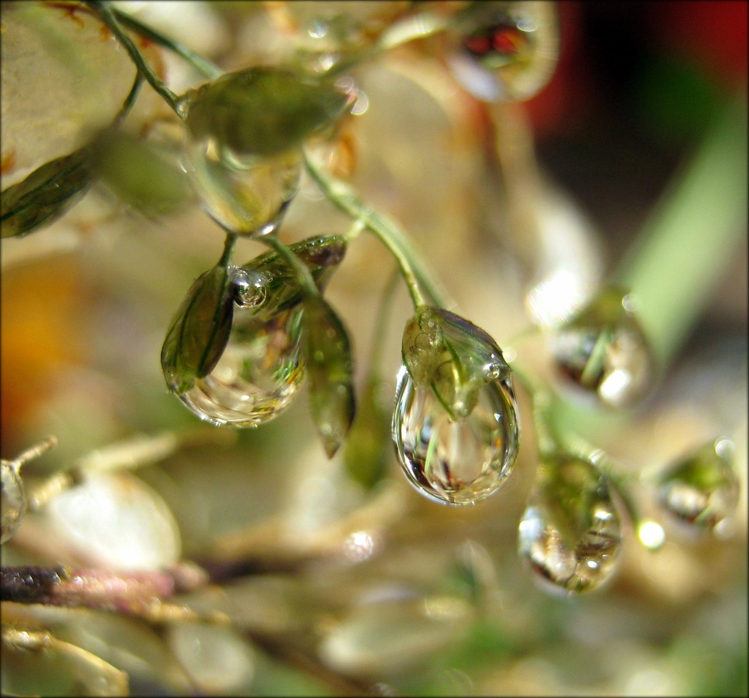
Творческих
успехов !

